Slide 1
4.3
第四单元 世界的气候
影响气候的主要因素

Slide 2
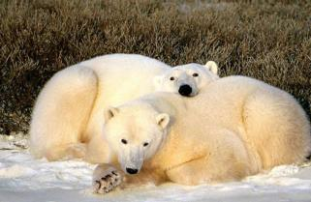
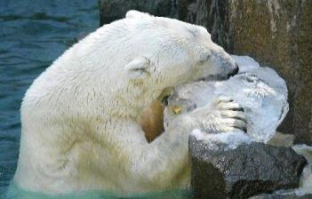
课堂导入
同一时间为什么会有这种差异？
真冷啊，挤一起晒晒太阳还暖和！
北极地区
太热啦，洗个凉水澡，啃块大冰块还不过瘾！
广州动物园

Slide 3

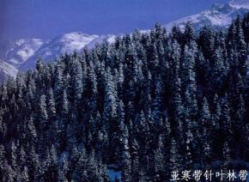
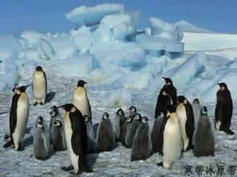
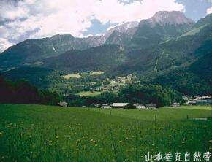
课堂导入
世界各地的气候为什么会千差万别？

Slide 4

学习新知
地球形状与气候
做活动
如下图，将两个温度计分别插入甲、乙两个盒子中的沙土，同时在阳光照射20分钟后，两个温度计的显示的温度会一样吗？为什么？
不会一样。左图阳光直射沙土，获得光热多，温度高，右图阳光斜射，温度低。

Slide 5
学习新知
做活动
太阳光线与水平面的夹角，称为太阳高度；一天中最大的太阳高度，称为正午太阳高度。
读右图，如果地球表面不是一个球面，而是一个平面，A、B、C三地的太阳高度会有不同吗？
大 气 层
太阳光线
A、B、C三地的太阳高度是相同的。
A
B
C

Slide 6
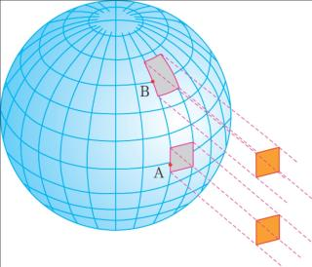
学习新知
做活动
（1）读右图，A、B两处中哪一处的太阳高度大？哪一处单位面积获得的太阳光热多？
（2）在希腊语中，“气候”一词原义为倾斜，指的是由于太阳对在地面的投射角度不同而造成各地冷暖的差异。议一议，夏季温度高，冬季温度低，这与太阳高度有什么关系？
A处太阳高度大，A处获得的太阳光热多。
夏季正午太阳高度大，冬季正午太阳高度小。

Slide 7
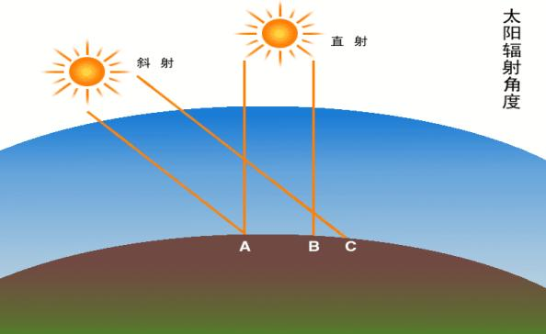
学习新知
直射：照射面积小 →光束集中 →太阳辐射强
斜射：照射面积大 →光束分散 →太阳辐射弱

Slide 8
学习新知
太 阳 光 线
由于地球是个球体，太阳高度从低纬地区向高纬地区递减，使太阳辐射强度也从低纬地区向高纬地区递减，从而导致气温从低纬向两极逐渐降低。

Slide 9
学习新知
地球的运动与气候
一天中，从早晨到中午到晚上,由于太阳高度的变化，我们感受到的气温也随之变化，想一想，一天之中太阳高度为什么会变化呢？
一年中，由于正午太阳高度的变化（夏高冬低），我们感受到的气温也随之变化，想一想，一年之中正午太阳高度为什么会变化呢？
合作探究

Slide 10
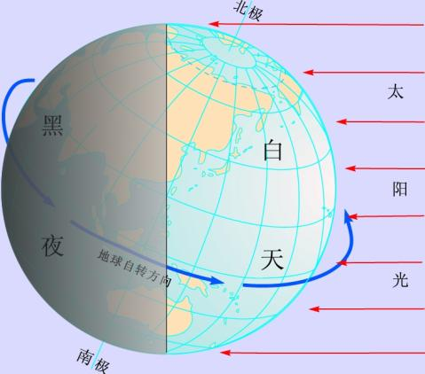
学习新知
一、地球的自转
地球自转→
昼夜更替、
太阳升落→
太阳高度变化→
气温等天气的变化

Slide 11
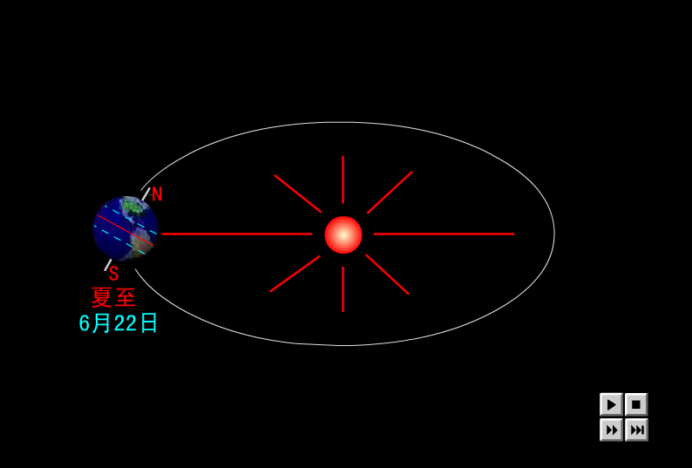
学习新知
二、地球的公转
观察与思考
地球公转的轨道近似什
么形状？方向怎样？
周期？

Slide 12
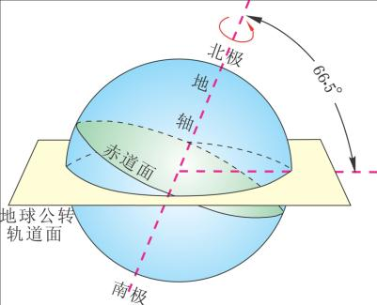
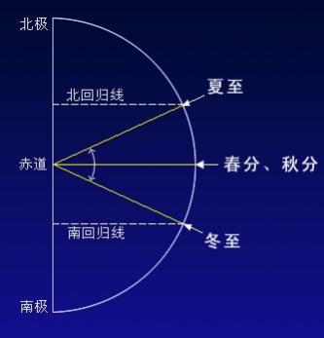
学习新知
地轴与公转轨道面的交角
直射点在南北回归线之间移动

Slide 13
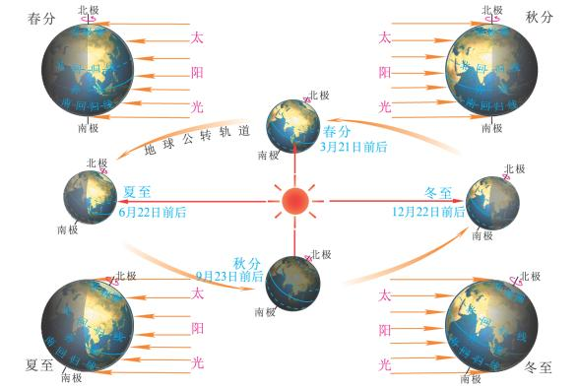
学习新知
极昼现象
极夜现象
正午太阳高度
昼夜长短变化
地球公转
直射点移动
四季变化

Slide 14
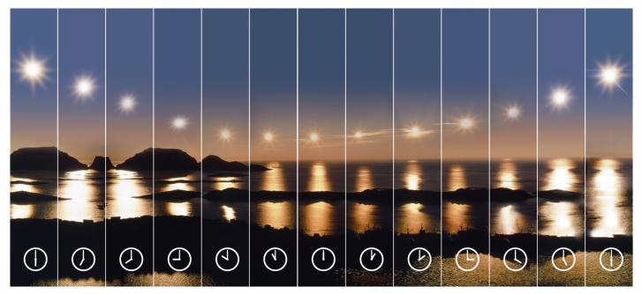
学习新知
极昼现象：极地地区出现一天之中太阳总在地平面以上的现象。
极夜现象：极地地区出现一天之中总是看不到太阳的现象。

Slide 15
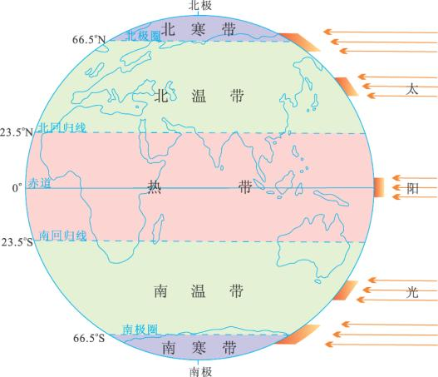
学习新知
地球上的五带

Slide 16
学习新知
做活动
（1）对照“地球公转示意”图，说出太阳光线分别直射在赤道、北回归线和南回归线上的日期。
（2）哪一天北极圈内全部出现极昼现象？
（3）在你居住的地区，每年5月1日、10月1日的昼夜长短情况如何？
（4）读“地球公转示意”图和“地球上的五带”图，填写。
五带名称 | 范围 | 太阳直射情况 | 极昼极夜现象
热带 | 南、北回归线之间 |  | 无极昼极夜
南、北温带 |  | 无太阳直射
南、北寒带

Slide 17
学习新知
（5）将地球上的五带与其气候特征用直线连接起来。
（6）在地球上的五带中，非洲大部分地区位于哪一个带？欧洲大部分地区位于哪一个带？在七大洲中，绝大部分位于南寒带的是哪一个洲？
（7）在地球上的五带中，你居住的地区属于哪一个带？那里有太阳直射现象吗？每年哪个时间段昼长夜短？
热带
气候的四季变化明显
北温带和南温带
气候终年炎热
北寒带和南寒带
气候终年寒冷

Slide 18
学习新知
海陆分布与气候
如图，两个玻璃容器中分别盛入等体积的水和沙土，各插入一支温度计。把它们同时置于太阳下照射2小时。你认为哪支温度计的读数高？
把两个容器同时移入室内，2小时后，读出两支温度计的数值，你认为哪支温度计的读数高？
合
作
探
究
水
沙土

Slide 19
学习小结
结论
陆地：受热快、放热快
升温快、降温快
海洋：受热慢、放热慢
升温慢、降温慢
夏季，陆地气温偏高、冬季，陆地气温偏低
夏季，海洋气温偏低、冬季，海洋气温偏高
北半球中纬度，陆地月平均气温最高和最低的月份一般分别出现在7月、1月。
北半球中纬度，海洋月平均气温最高和最低的月份一般分别出现在8月、2月。

Slide 20
学习新知
濒临海洋的地方：水汽丰富
降水较多
深居内陆的地方：水汽稀少
降水较少
疑问
一般来说，濒临海洋的地方气候湿润，但也有的地方好像不是这样的。如非洲撒哈拉西海岸、澳大利亚西海岸……。这是为什么呢？
这些地区虽然靠近海洋，但当地的盛行风是从大陆吹向海洋，海洋水汽很少进入陆地，且当地有寒流影响，降水少。

Slide 21
学习新知
地形地势与气候
1. 地形的影响
正 午 太 阳 光 线
阴坡
阳坡

Slide 22
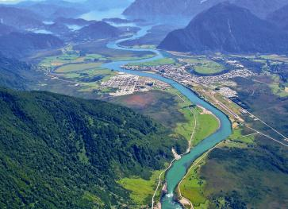
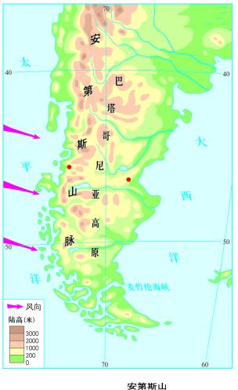
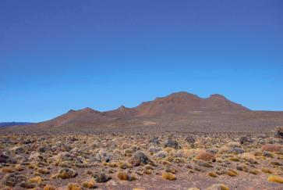
图片欣赏

Slide 23
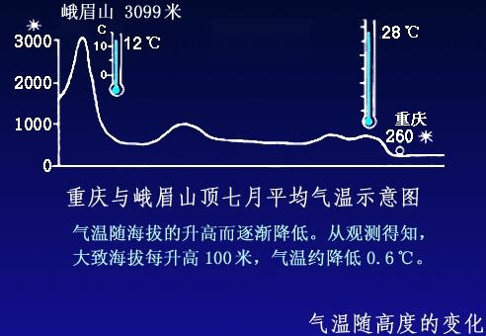
学习新知
2. 地势的影响

Slide 24
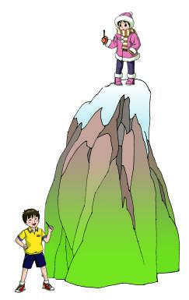
学习新知
做活动
（1）如图，山麓B处与山顶A处的相对高度为5 000米。如果B处的气温为20℃，那么A处的气温大约是多少？
（2）分析下表各种气候现象的主要影响因素，
并填入相应的表格中。
－10℃
A
气候现象 | 影响因素
天津的年降水量比乌鲁木齐多
青藏高原是我国夏季气温最低的地方
赤道地区终年炎热，而南极大陆终年冰雪覆盖
海陆位置
地形地势
地球形状
纬度位置
B

Slide 25
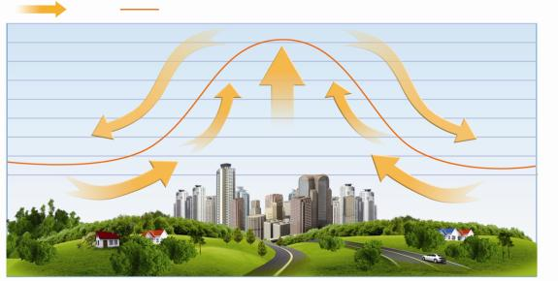
学习新知
人类活动与气候
1. 改变地表状况。
2. 排放二氧化碳和氯氟化合物。
3. 造成城市的“热岛效应”。

Slide 26
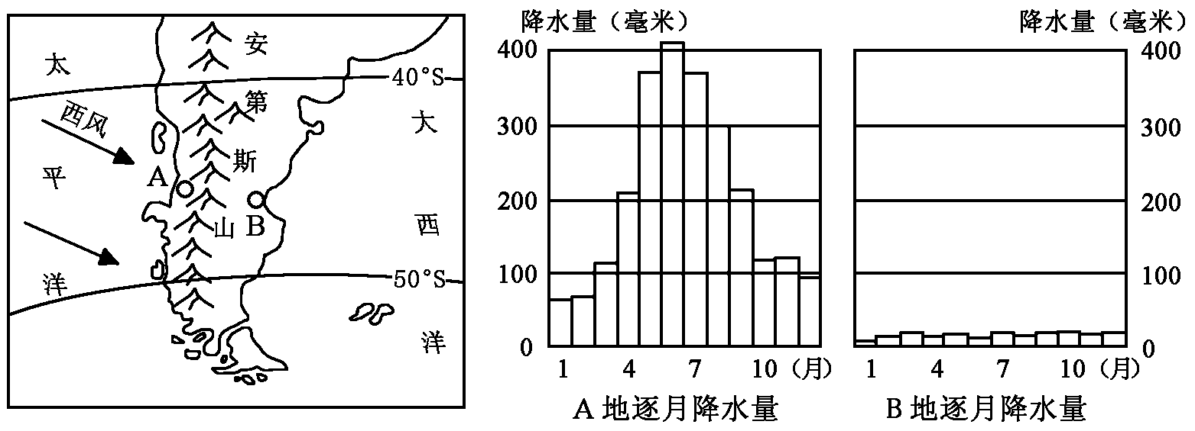
读安第斯山南段东西两侧及降水差异示意图，回答下列问题。
随堂练习
（1）读A、B两地逐月降水量示意图，归纳两地的降水量差异。
（2）读左图，分析A、B两地降水量存在明显差异的主要原因。
（3）根据降水量的多少推测，A地和B地的植被有何差异？
A地降水量丰富，B地降水量小
A地为西风的迎风坡，降水多，B地为背风坡降水少
A地多温带森林植被，B地多草原或荒漠植被

Slide 27
谢谢！

